Slide 1
Класс Птицы
Обобщающий урок

Slide 2
Внешнее строение птиц

Slide 3
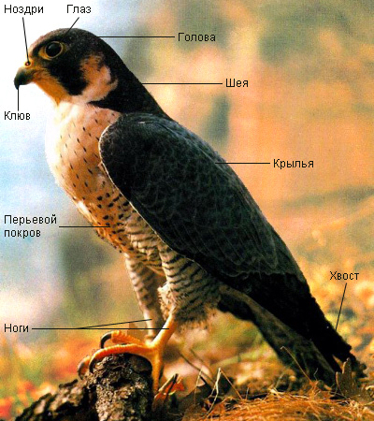

Slide 4
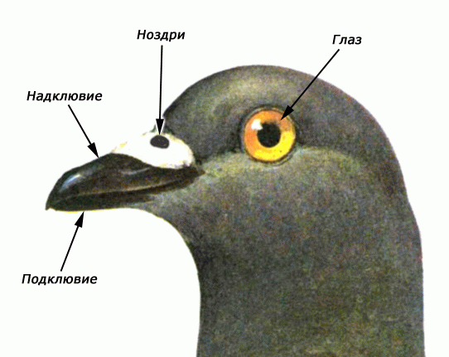
Строение головы

Slide 5
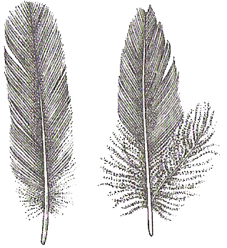
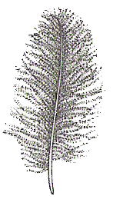
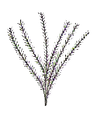
Виды перьев (по строению)
Контурные.
Пуховые.
Пух.

Slide 6
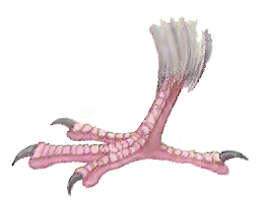
Строение нижней конечности
цевка
пальцы

Slide 7
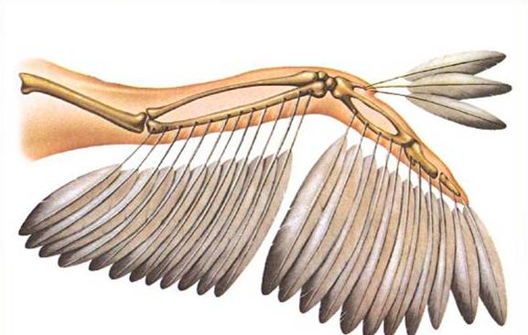
Строение крыла птицы
Крылышко
плечо
предплечье
кисть
второстепенные
первостепенные
Маховые перья

Slide 8
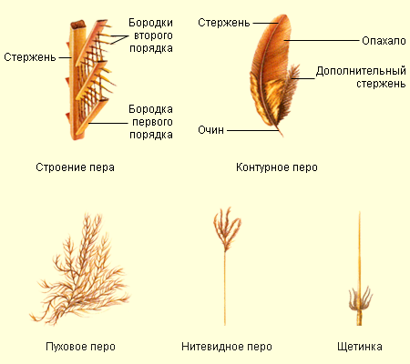

Slide 9
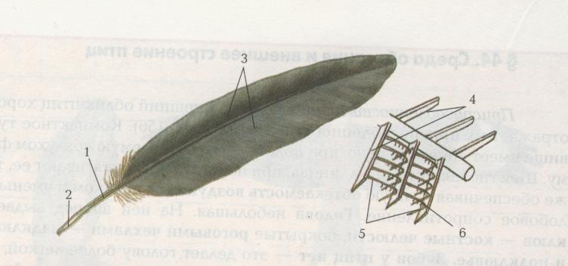

Slide 10
Внутреннее строение птиц

Slide 11
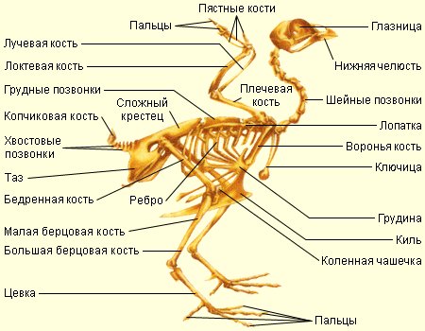

Slide 12
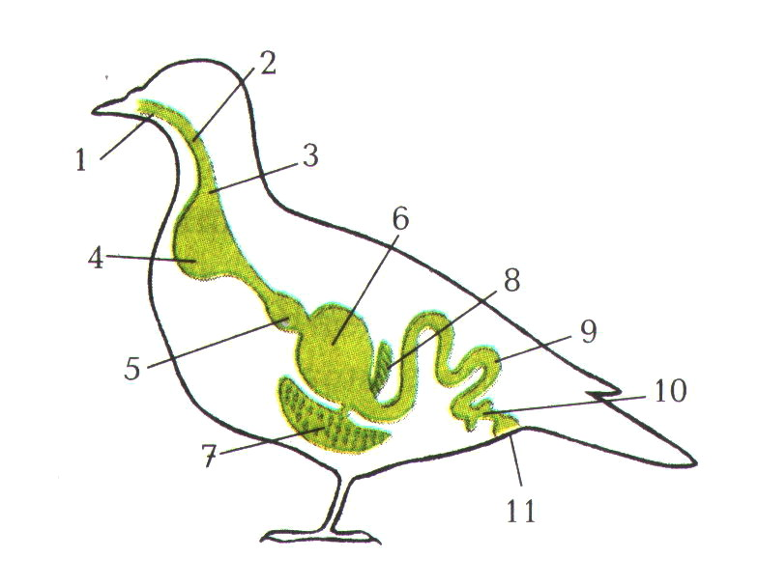
ПИЩЕВАРИТЕЛЬНАЯ СИСТЕМА
Рот;
Глотка;
Пищевод;
Зоб;
Железистый желудок;
Мускульный желудок;
Печень;
Поджелудочная железа;
Тонкая кишка;
Толстая кишка;
Клоака.

Slide 13
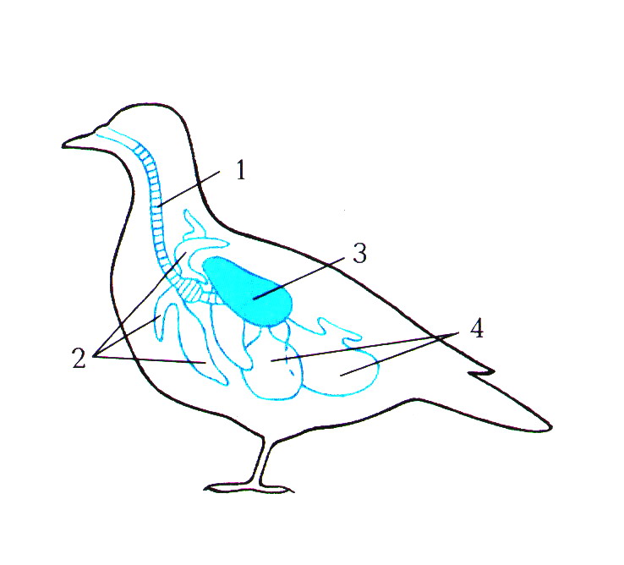
ДЫХАТЕЛЬНАЯ СИСТЕМА
Трахея;
Передние воздушные мешки;
Лёгкие;
Задние воздушные мешки.

Slide 14
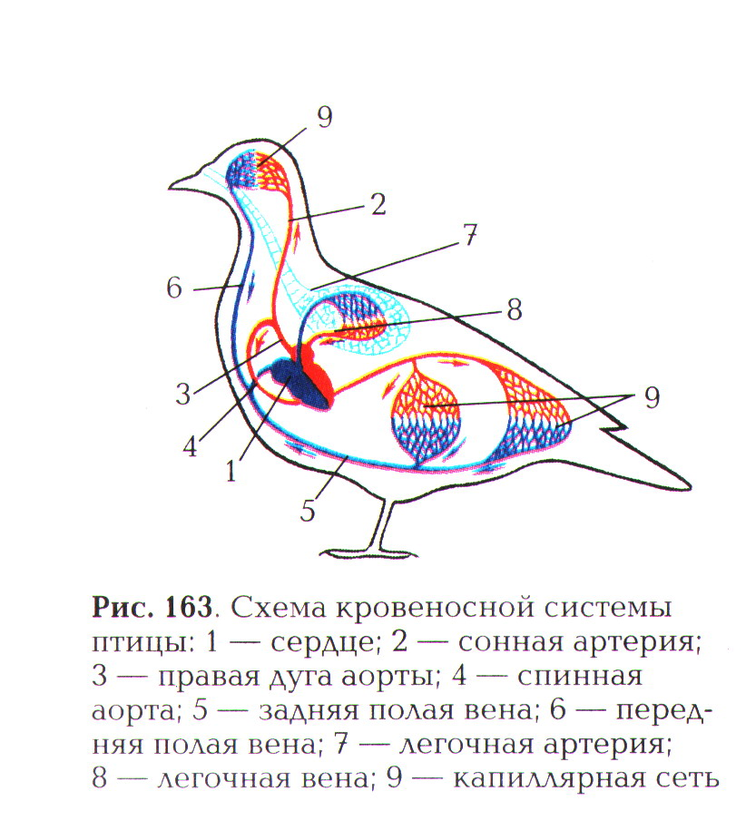
КРОВЕНОСНАЯ СИСТЕМА
Сердце;
Сонная артерия;
Правая дуга аорты;
Спинная аорта;
Задняя полая вена;
Передняя полая вена;
Лёгочная артерия;
Лёгочная вена;
Капиллярная сеть.

Slide 15
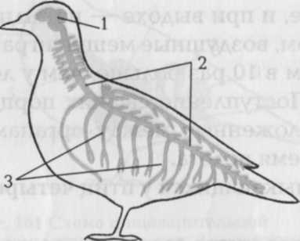

Slide 16
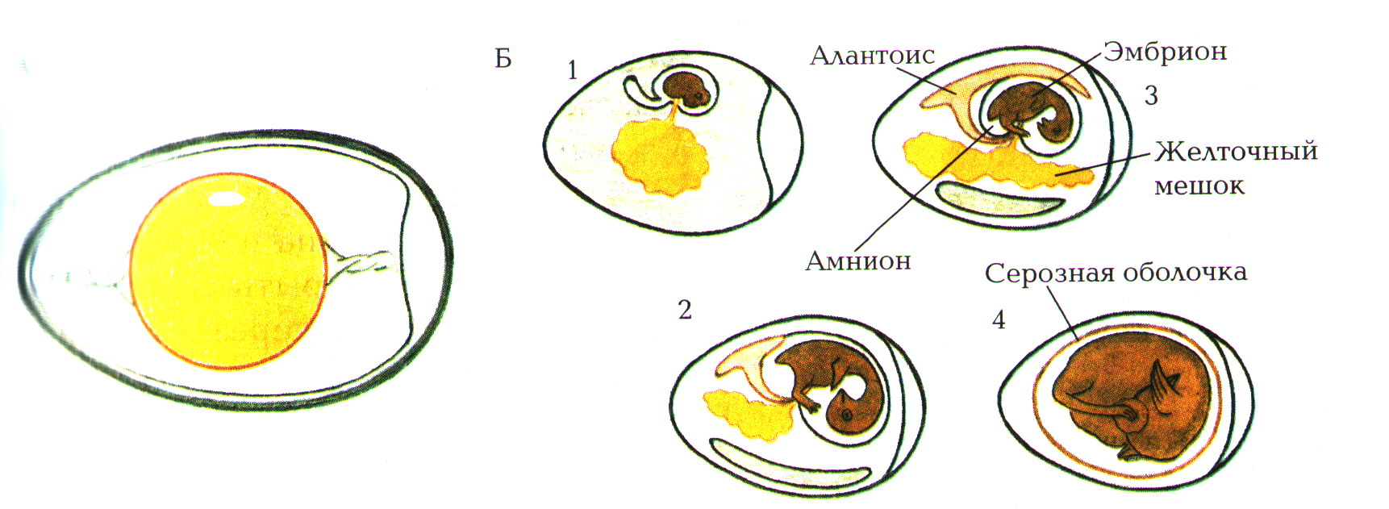

Slide 17
Поведение птиц

Slide 18
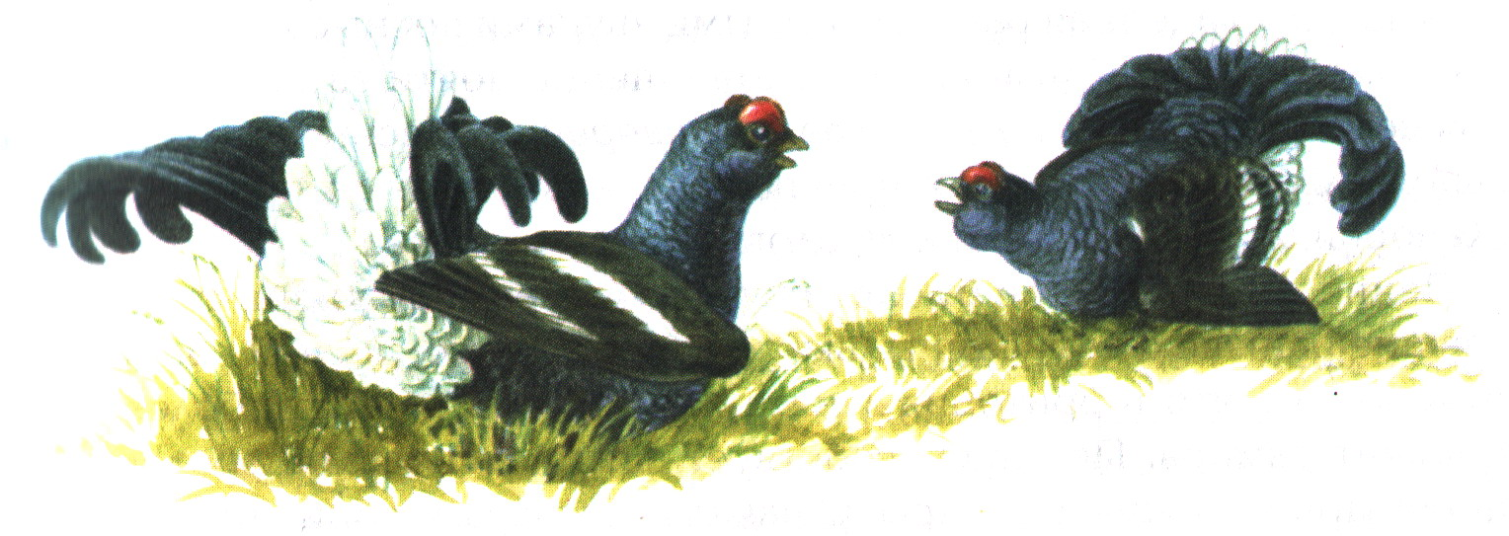
ТОКОВАНИЕ

Slide 19
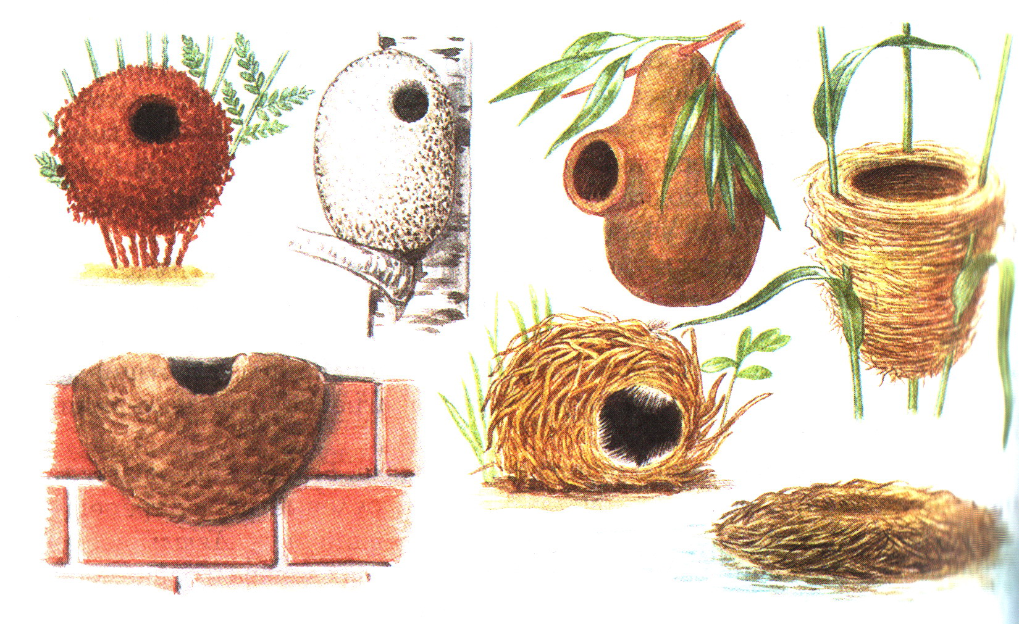
ГНЕЗДОСТРОЕНИЕ

Slide 20
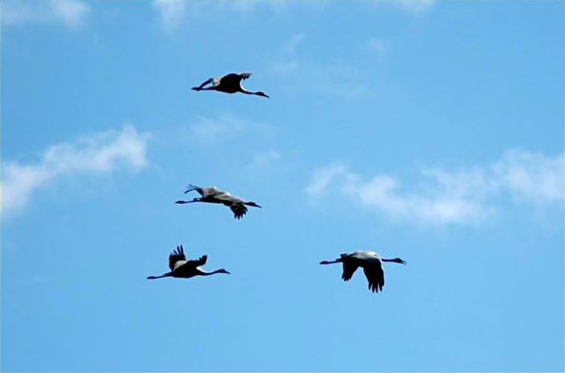
МИГРАЦИИ

Slide 21
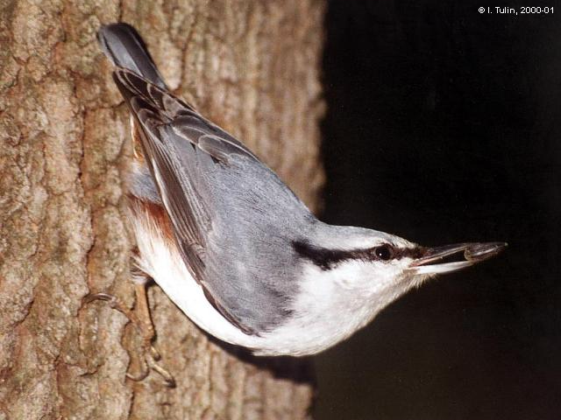

Slide 22
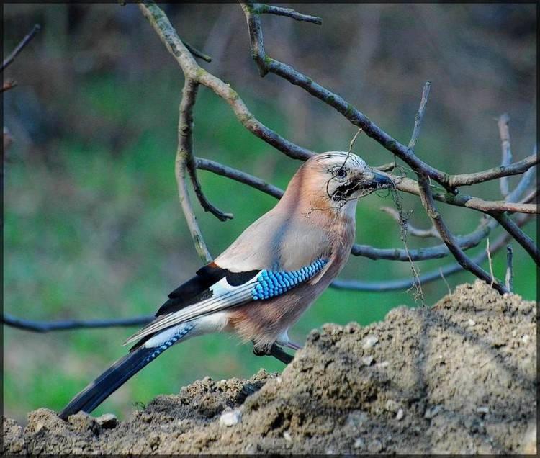

Slide 23
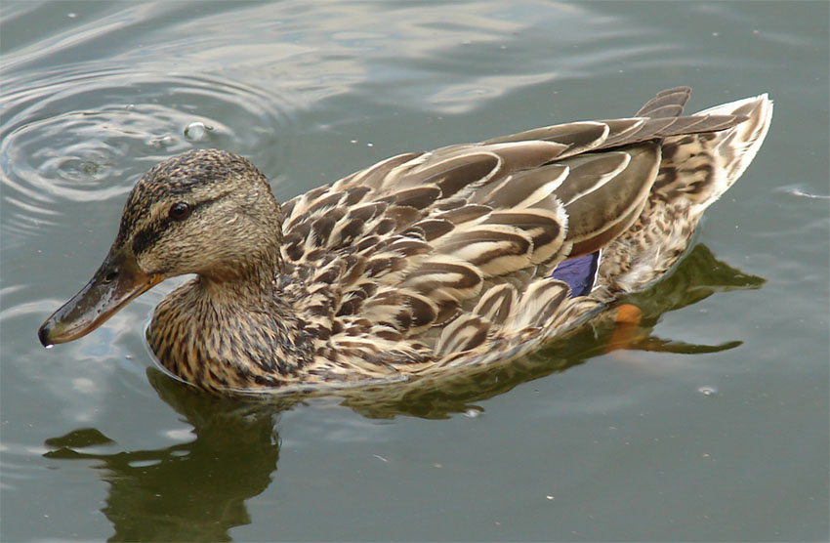

Slide 24
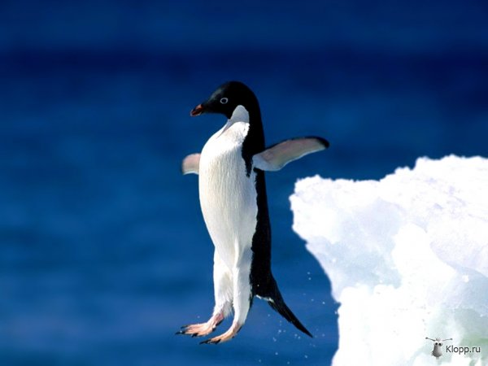

Slide 25
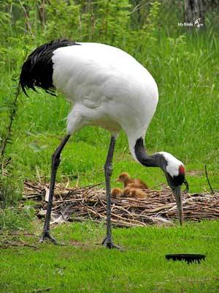

Slide 26
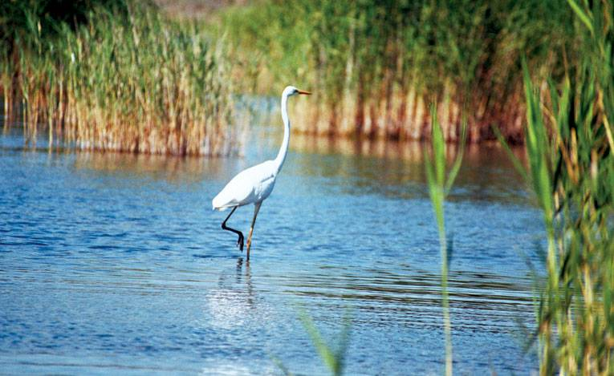

Slide 27
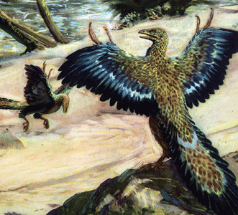

Slide 28
